Slide 1
CARRERA DE LABORATORIO CLÍNICO
ASIGNATURA: ANATOMÍA Y FISIOLOGÍA II
Encuadre Pedagógico
Lineamientos del curso:
Presentación
Sílabo
Acuerdos y compromisos
Evaluación diagnóstica

Slide 2
UNIDAD 1: SISTEMA DIGESTIVO
TEMA 1: GENERALIDADES DEL SISTEMA DIGESTIVO
-Anatomía y Fisiología de la cavidad bucal
Msc. Maria del Carmen Cordovéz Martínez

Slide 3
BIBLIOGRAFÍA:
BÁSICA:
►GUYTUN Y HALL “Tratado de Fisiología Médica”, decimosegunda edición.
►GANONG “Fisiología Medica” 23ed
TORTORA – DERRICKSON “Principios de anatomía y fisiología”. 11ª Edición.
COMPLEMENTARIA:
►Stuart Ira Fox. Fisiología Humana. 12 Ed. Mac Graw Hill. 2011.
►Bases de datos, PubMed, Elsevier, Hinari, EBSCO, Cielo, Science Direct.

Slide 4
Importancia de los alimentos
Alimentos
Los alimentos que se ingieren a diario en la dieta humana :
(500 g de sólidos y 1 500 de líquidos, aproximadamente)
Varían en dependencia de diversos factores:
Económicos
Sociales
Gustos personales
sustancias que suministran al organismo los nutrientes y la energía necesarios para el mantenimiento de la vida.
Es necesario establecer normas dietéticas correctas, que garanticen el aporte de los componentes esenciales en cantidades suficientes para lograr un desarrollo normal del organismo y un estado de salud adecuado.

Slide 5
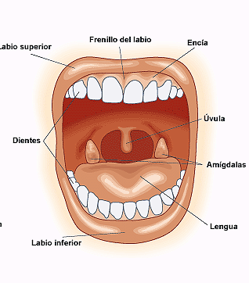
Los Alimentos contienen nutrientes que el cuerpo humano necesita: proteínas, grasas e hidratos de carbono.
Sistema Digestivo.
Sin embargo, las células del organismo no pueden utilizar estos nutrientes en la forma en que se encuentran en la naturaleza,
deben sufrir transformaciones al
interior del:

Slide 6
Por lo tanto el SISTEMA DIGESTIVO es el conjunto de órganos que intervienen en la función de digestión.
La digestión es la función de nutrición, que consiste en tomar del exterior los alimentos y transformarlos mediante procesos mecánicos y químicos, en sustancias asimilables por el organismo.
Al proceso de transformación de los alimentos
se denomina DIGESTIÓN
Sólo a través de él, los alimentos pueden
pasar a la sangre y llegar a todas las células
del organismo.

Slide 7
TIPOS DE DIGESTIÓN
reduce los alimentos, dejándolos en pequeños pedazos. Esta función la realizan los dientes y las paredes del estómago pero lo realiza a través de las contracciones de la musculatura del estómago que mezclan el bolo alimentario con el jugo gástrico.
DIGESTIÓN MECÁNICA O FÍSICA
transforma los nutrientes en sustancias más simples y tan pequeñas, que sean capaces de atravesar las paredes del intestino delgado y penetrar al Sistema Circulatorio. Se produce por la acción de las glándulas del estómago, que segregan jugo gástrico para que actúe sobre el bolo alimenticio.
DIGESTIÓN QUÍMICA

Slide 8
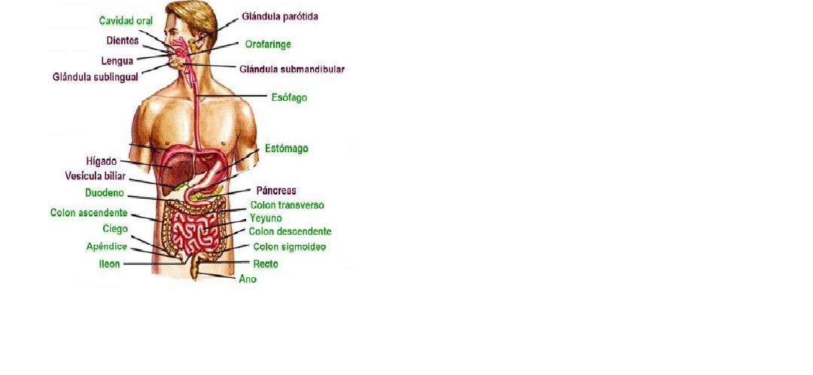
La mayoría de los órganos del SISTEMA DIGESTIVO no se observan a simple vista.
La cavidad oral es visible y en ella se observan
Dientes, la lengua, mucosa de revestimiento, glándulas salivales mayores: parótida, submandibulares, sublingual.
La faringe se encuentra por detrás de las cavidades nasales, la cavidad oral y la laringe.
El esófago se extiende por delante de la columna vertebral.

Slide 9
El resto de los órganos se localizan en la cavidad abdominal y según las regiones en el abdomen encontramos:
estómago que se corresponde con epigastrio e hipocondrio izquierdo,
intestino delgado con la región umbilical,
intestino grueso alrededor de la misma,
recto se encuentra en la cavidad pelviana
canal anal en la región perianal.

Slide 10
Etapas del proceso digestivo
Ingestión: Los alimentos son triturados por los dientes y mezclados con la saliva.
Digestión: Las enzimas de los jugos gástricos descomponen los nutrientes en moléculas más sencillas.
Absorción: Las moléculas sencillas atraviesan las paredes del tubo y son transportadas por la sangre.
Asimilación: Las células utilizan los nutrientes para obtener energía o fabricar nuevas moléculas.
Defecación: Las sustancias no digeridas o no absorbidas son eliminadas por el ano.

Slide 11
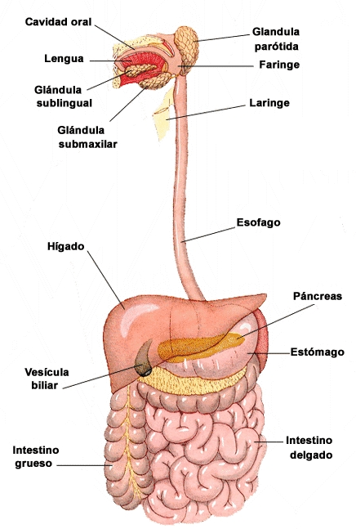
El aparato digestivo
Tubo de 11 metros de largo, desde la boca hasta el ano.
  Cavidad bucal
  Esófago
  Estómago
  Intestino delgado
  Intestino Grueso
  Recto
  Ano
Glándulas anejas
  Glándulas salivales
  Hígado
  Páncreas
  Glándulas gástricas
  Glándulas intestinales

Slide 12
Componentes del sistema digestivo
El sistema digestivo está compuesto por 2 partes principales, el canal alimentario y las glándulas anexas a éste
El canal alimentario es un largo tubo que se inicia en la boca, atraviesa el cuello y las cavidades del tronco (torácica, abdominal y pelviana), termina en el orificio localizado en la región perineal (ano).
Se divide para su estudio en 6 segmentos:
cavidad oral
faringe
esófago
estómago
intestino delgado
intestino grueso.
Las glándulas anexas son:
glándulas salivales situadas en la cabeza
páncreas e hígado, que se hallan en la cavidad abdominal.
Estas glándulas poseen conductos excretores por donde se vierten sus secreciones en el canal alimentario y actúan en el proceso químico de la digestión.
Aunque el páncreas y el hígado también son glándulas de secreción interna, pues elaboran otras sustancias que se vierten en la circulación sanguínea.

Slide 13
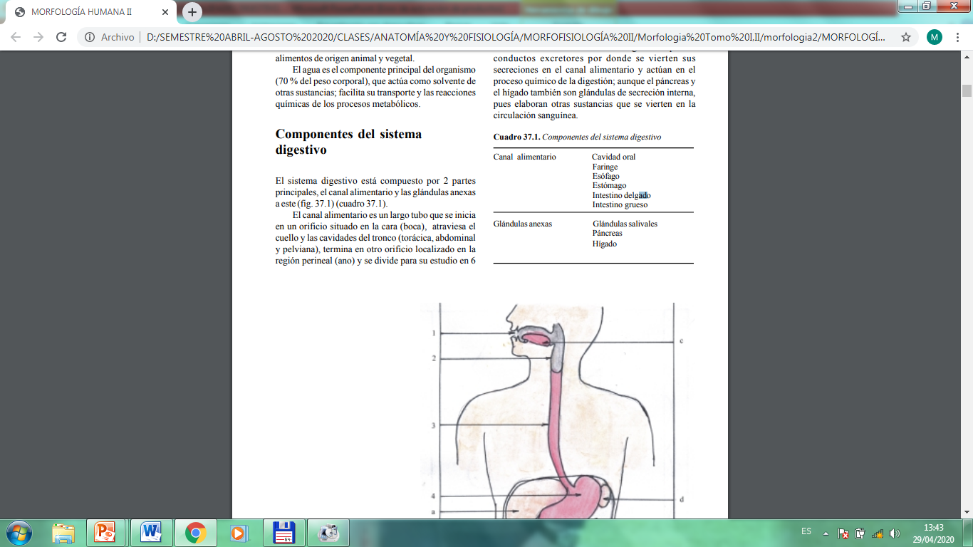
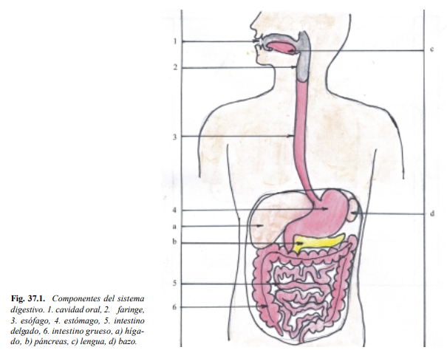

Slide 14
CAVIDAD ORAL O BOCA
es el segmento inicial del canal alimentario, donde se encuentran los dientes y la lengua
Funciones principales son:
la masticación
insalivación
deglución
También actúa como:
una vía auxiliar respiratoria
como dispositivo auxiliar de la fonación..
Además, en la lengua radica el órgano del gusto

Slide 15
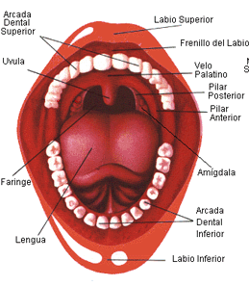
La cavidad oral está situada en la parte inferior y media de la cara y se divide en 2 porciones:
el vestíbulo oral
la cavidad oral propiamente dicha.
Estas 2 porciones están separadas por los dientes, articulados en los procesos alveolares de los maxilares y la mandíbula.
El vestíbulo oral está limitado en su parte externa por los labios orales y los carrillos

Slide 16
La cavidad oral propiamente dicha está limitada hacia abajo por el suelo de la boca, constituido por los músculos milohioideos revestidos de mucosa y hacia arriba por el techo de la boca formado por el paladar:
anterior o paladar duro (óseo): se distingue el velo del paladar con la úvula o “campanilla y los arcos palatoglosos y palatofaríngeos.
posterior o paladar blando (muscular)
Ambos revestidos de mucosa.
La cavidad oral comunica hacia atrás con la faringe mediante el istmo de las fauces, que está limitado lateralmente por los arcos palatoglosos.

Slide 17
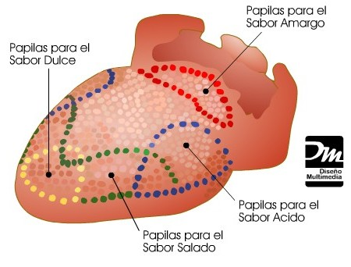
Lengua
La lengua es un órgano muscular, ya que su estructura está compuesta por músculos estriados cubiertos de mucosa.
En esta radica el órgano del gusto (receptores gustativos)
Por su movilidad interviene en la mezcla de los alimentos, en la fase inicial o voluntaria de la deglución
Dispositivo auxiliar de la fonación (en el lenguaje hablado).

Slide 18
La lengua está situada en la cavidad oral apoyada sobre el suelo de la boca y presenta 3 porciones:
Ápice
cuerpo
Raíz: se inserta en el hueso hioideo y en la mandíbula.
En el cuerpo se distinguen 4 partes:
2 bordes (derecho e izquierdo)
2 caras (inferior y dorsal).

Slide 19
En la cara superior y los bordes laterales de la lengua se localizan abundantes papilas gustativas y hacia su parte posterior se destaca la presencia de tejido linfoide formando las tonsilas linguales.
En la zona oral del dorso de la lengua se encuentran las papilas :
linguales táctiles (filiformes)
gustativas (fungiformes, foliadas y valladas o caliciformes)
en la zona faríngea se localiza la tonsila o amígdala lingual.

Slide 20
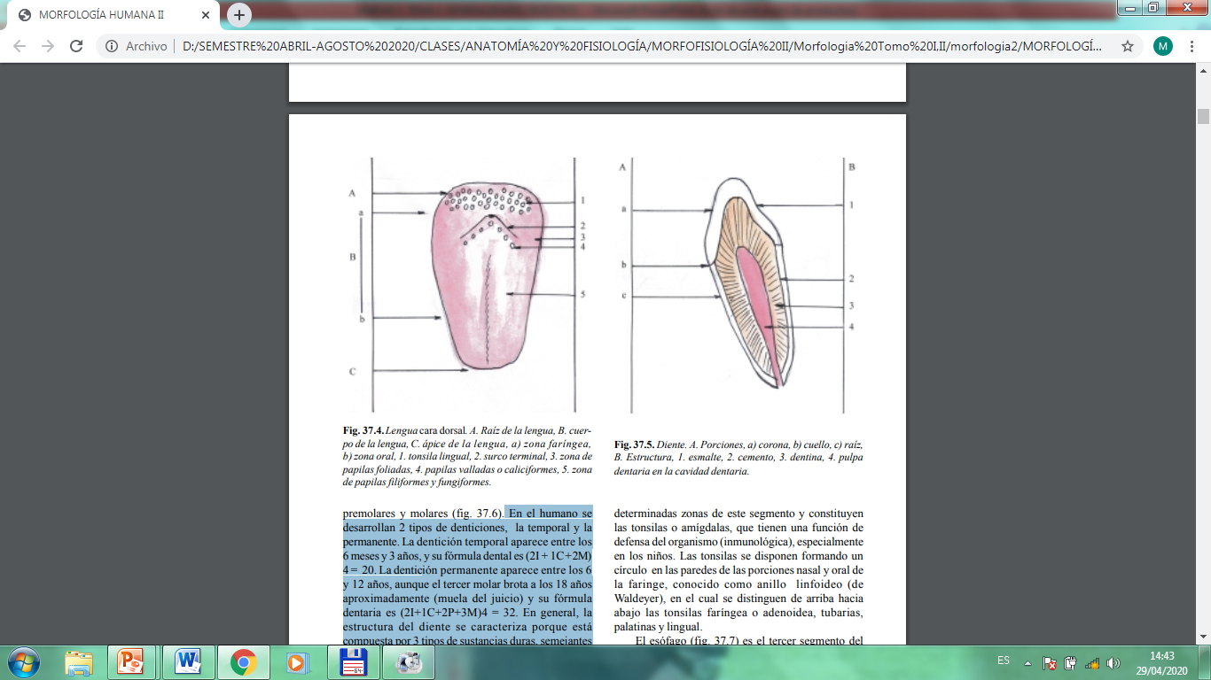

Slide 21
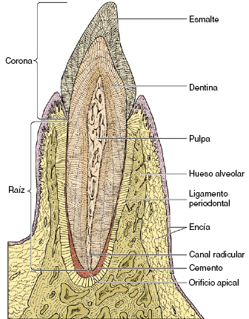
LOS DIENTES
son órganos duros
función fundamental es la masticación
situados en la cavidad oral, engarzados en los alveolos dentales de los maxilares y de la mandíbula
En cada uno se distinguen 3 porciones llamadas:
corona, cuello y raíz.
De acuerdo con su forma y función los dientes se clasifican en incisivos, caninos, premolares y molares

Slide 22
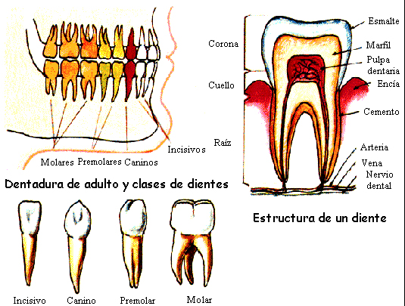
Dientes
Estructura:
  Corona
  Raíz
  Cuello
Tipos:
  Incisivos
  Caninos
  Premolares
  Molares

Slide 23
En el humano se desarrollan 2 tipos de denticiones, la temporal y la permanente.
La dentición temporal aparece entre los 6 meses y 3 años
20 piezas.
La dentición permanente aparece entre los 6 y 12 años,
aunque el 3er molar brota a los 18 años aproximadamente (muela del juicio)
32 piezas.

Slide 24
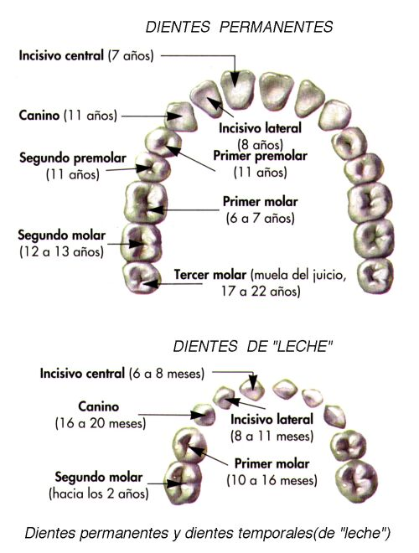
Dientes
1ra Dentición de leche: 20 piezas.
2daDentición adulta: 32 piezas

Slide 25
La estructura del diente se caracteriza porque está compuesta por 3 tipos de sustancias
duras, semejantes al hueso, llamadas:
Esmalte
Cemento
Dentina
que rodean la cavidad dentaria; donde se encuentra la pulpa del diente, constituida por tejido conectivo laxo, abundantes vasos sanguíneos y nervios.

Slide 26
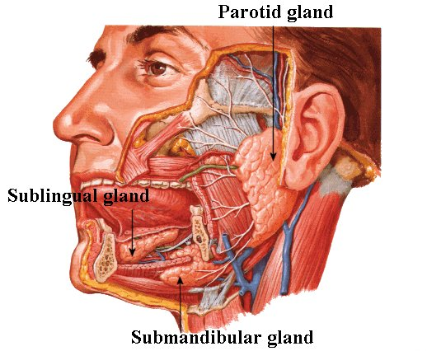
GLÁNDULAS SALIVALES
Las parótidas son las glándulas
salivales de mayores dimensiones
situadas en la parte lateral de la cara,
por delante y por debajo del conducto auditivo externo,
por debajo del arco cigomático
por detrás de la rama de la mandíbula; en un espacio irregular denominado región parotídea.
Su conducto excretor perfora el músculo buccinador de cada lado y desembocan en el vestíbulo de la cavidad oral a nivel del segundo molar superior.

Slide 27
Las glándulas submandibulares se localizan por debajo del piso de la cavidad oral, en una depresión que presenta el cuerpo mandibular.
Sus conductos excretores se proyectan hacia delante por el piso de la cavidad oral y desembocan a ambos lados del frenillo lingual.
Las glándulas sublinguales son las de menor tamaño
se sitúan en el piso, por debajo de la lengua cubiertas por la mucosa del piso de la cavidad.
Sus conductos excretores se abren directamente y a través del conducto excretor de las submandibulares.

Slide 29
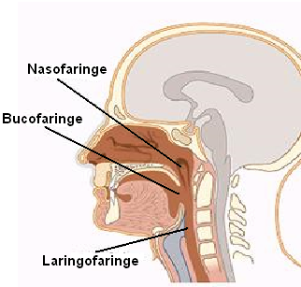
FARINGE
Órgano tubular musculoso ubicado en el cuello.
Comunica:
la cavidad nasal con la laringe
la boca con el esófago.
Por la faringe pasan los alimentos y el aire que va desde y hacia los pulmones, por lo que es un órgano que pertenece a los sistemas digestivo y respiratorio.

Slide 30
Las partes de la faringe son:
-Nasofaringe: ubicada en la porción superior, detrás de las cavidades nasales. Se conecta con los oídos a través de las trompas de Eustaquio.
-Bucofaringe (orofaringe): se ubica en la parte media. Se comunica con la cavidad bucal mediante el istmo de las fauces.
-Laringofaringe: es la porción inferior. Rodea a la laringe hasta la entrada del esófago.
La epiglotis marca el límite entre la bucofaringe y la laringofaringe.
Las funciones de la faringe son:
deglución, respiración, fonación y audición.

Slide 32
La orofaringe y la faringe están revestidas por epitelio escamoso estratificado, en gran parte no queratinizado.
La nasofaringe se halla parcialmente recubierta por un epitelio escamoso estratificado, que cambia a un epitelio columnar ciliado cerca de las cavidades nasales.
La submucosa de la faringe
posee abundante tejido linfoide,
con un agregado especialmente
prominente en la nasofaringe, que
forma la amígdala faríngea
(adenoides).

Slide 33
En la unión entre la boca y la faringe, en la orofaringe, existen grandes masas amigdalinas linfoides en el hueco entre los arcos glosopalatino y faringeopalatino, a ambos lados de la línea media.
Estas masas de tejido linfoide se denominan amígdalas palatinas (una derecha y una izquierda).

Slide 34
El tubo digestivo está compuesto por una serie de órganos de diámetro variable, que responden al modelo estructural de órgano tubular. Su pared está formada por cuatro capas bien definidas que desde la luz hacia fuera son las siguientes:
La mucosa que contiene el epitelio de revestimiento, la lámina propia y la muscular de la mucosa.
La submucosa: que está constituida por tejido conectivo laxo, en esta capa se localiza el plexo nervioso de Meissner a lo largo del tubo digestivo
La muscular: formada por músculo liso con una disposición característica, según el segmento del tubo digestivo. En esta capa se encuentra el plexo nervioso de Auerbach a lo largo de todo el tubo digestivo.
Adventicia o serosa: La adventicia, formada por tejido conectivo laxo y la serosa, revestida además por células mesoteliales.

Slide 35
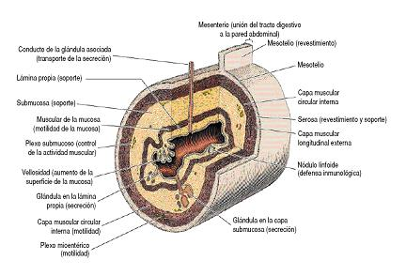

Slide 36
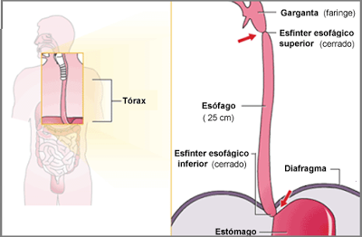
ESÓFAGO
Es un tubo muscular de 20 cm ≈. Comunica la faringe con el estómago. Tiene 3 porciones: cervical, torácica y abdominal.
Presenta 2 esfínteres.
-Esfínter esofágico superior: separa la faringe del esófago. Se cierra en la inspiración para evitar que el aire ingrese en el tracto digestivo.
-Esfínter esofágico inferior: también llamado “cardias”, separa el esófago del estómago. El cardias evita el reflujo gástrico hacia el esófago.
Un esfínter es un músculo de forma circular que abre o cierra un orificio

Slide 37
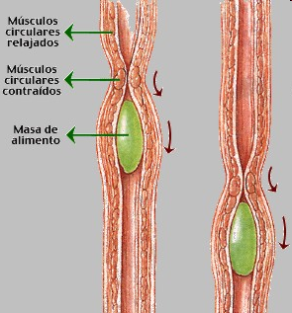
Cuando el bolo alimenticio toma
contacto con las paredes del esófago, los
músculos se contraen y dilatan.
Este proceso se denomina peristaltismo, que son ondas de contracción y relajación
que se distribuyen por todo el esófago y
el tracto digestivo.

Slide 38
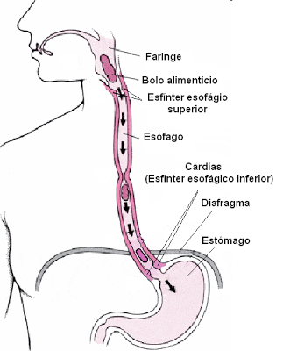
De esa forma avanza el bolo alimenticio hacia el cardias, que se relaja y permite el ingreso del alimento al estómago, iniciándose la digestión gástrica.

Slide 39
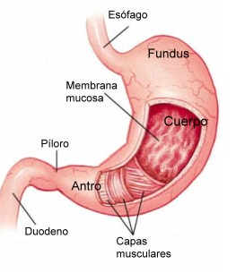
ESTÓMAGO
Órgano musculoso con forma de saco irregular.
Se comunica con el esófago a través del
cardias, y con el duodeno (intestino delgado)mediante el esfínter pilórico.
El estómago puede aumentar o disminuir de tamaño de acuerdo al contenido alimenticio en su interior.
El estómago mide cerca de 25 cm del cardias al píloro y unos 12 cm de ancho.
La capacidad es de alrededor de 1,5 litros.

Slide 40
De afuera hacia adentro, el estómago presenta
4 estructuras:
-Una serosa que cubre la pared
-Tres capas musculares (longitudinal, circular y oblicua)
-Una submucosa
-Una mucosa con muchos pliegues y numerosas glándulas, en estrecho contacto con el contenido alimenticio

Slide 41
PARTES DEL ESTÓMAGO
CUERPO GÁSTRICO
FONDO GÁSTRICO
CURVATURA MAYOR Y MENOR
PORCIÓN PILÓRICA

Slide 42
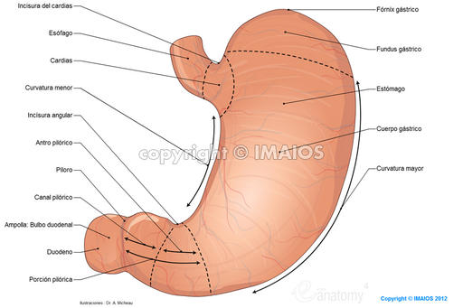
PARTES DEL ESTÓMAGO

Slide 43
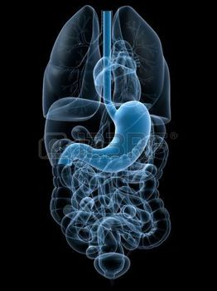
El estómago ocupa la parte izquierda del espacio supramesocólico, por debajo de la cúpula izquierda del diafragma y está conformado por dos grandes partes: una vertical y otra horizontal.
Su eje longitudinal está orientado oblicuamente de arriba hacia abajo, de izquierda a derecha y de atrás hacia delante, de manera que la parte inferior del órgano está más próxima a la pared anterior del abdomen y algo a la izquierda de la línea media.
Su proyección en la pared anterior del abdomen es a nivel de hipocondrio izquierdo, epigastrio y región umbilical.

Slide 44
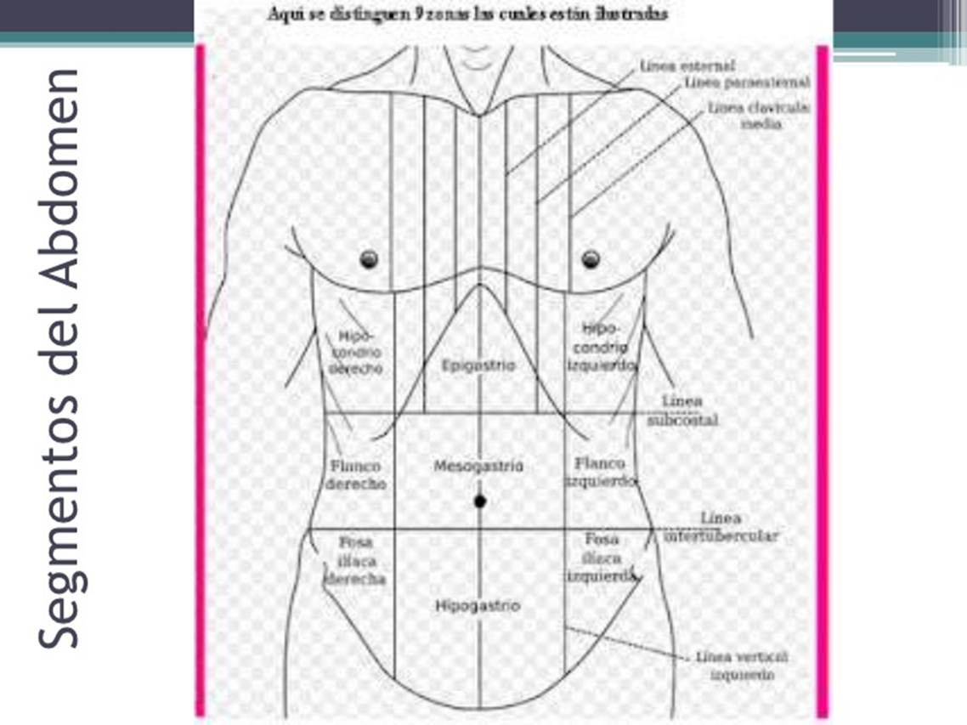

Slide 45
Las funciones del estómago son:
a) mantener una barrera antimicrobiana que proteja al tubo digestivo superior mediante la secreción de ácido
b) recibir los alimentos y retenerlos el tiempo necesario para que actúen sobre ellos las secreciones gástricas, iniciando la digestión
c) evacuar el quimo al duodeno en la proporción y el momento adecuados
d) originar señales de hambre y saciedad
e) producir y liberar hormonas.

Slide 46
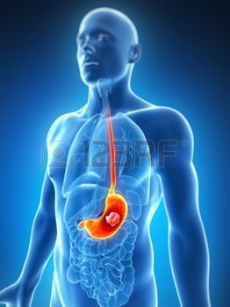
La función del estómago es continuar con la digestión
iniciada en la cavidad bucal mediante procesos físicos
y químicos.
-Digestión física: contracciones de la musculatura del
estómago que mezclan el bolo alimenticio con el jugo
gástrico.
-Digestión química: acción de las glándulas del estómago, que segregan jugo gástrico para que actúe sobre el bolo alimenticio.

Slide 47
Tanto la digestión física como la digestión química degradan los alimentos que llegan al estómago en sustancias más pequeñas.
El resultado es la formación de una masa semisólida, ácida y de color blanquecino denominada quimo.

Slide 48
El jugo gástrico está compuesto por agua, ácido clorhídrico y enzimas.
Dentro de estas enzimas están:
pepsinógeno (inactivo): la presencia de ácido clorhídrico lo activa y lo transforma en pepsina, que empieza a degradar las proteínas.
renina gástrica: con acción sobre la caseína, que es una proteína de la leche.
lipasa gástrica: actúa sobre algunos lípidos.

Slide 49
La secreción de ácido clorhídrico
Estimulada por:
Además de las glándulas que segregan jugo gástrico, el estómago posee
numerosas glándulas mucosas
que producen mucina
Masticación
Deglución
Alimentos en el estómago
Actos reflejos (pensamiento, olfato o visión de alimentos apetitosos
Protectora de la mucosa del estómago de la acción digestiva de las enzimas y del HCL(ácido clorhídrico)

Slide 50
Hay células de la mucosa que elaboran el factor intrínseco gástrico, glucoproteína necesaria para que la vitamina B12 (necesaria para la elaboración de los glóbulos rojos) pueda absorberse en el intestino.
La digestión gástrica puede llevar algunas horas.
Las grasas pasan por el estómago prácticamente sin ser alteradas.
En general, la absorción en el estómago es prácticamente nula. Solo se absorbe agua, alcohol y algunas sales por la mucosa gástrica.

Slide 51
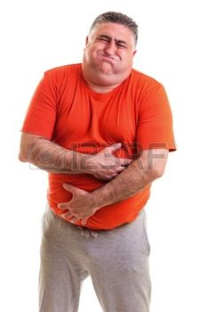
VÓMITO
Es la expulsión hacia el exterior, por la cavidad bucal, del contenido gástrico o gastroduodenal previo pasaje por el esófago y la faringe.
El reflejo del vómito se produce por irritación mecánica de la mucosa, alimentos en mal estado o presencia de sustancias tóxicas en el tracto digestivo.
El vómito (emésis) se pone en marcha por la estimulación del “centro del vómito” ubicado en la médula oblonga.

Slide 52
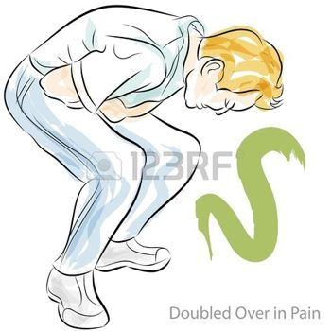
REFLEJO DEL VÓMITO
-Se producen contracciones del píloro, que impulsan el contenido hacia el cardias, que se cierra rápidamente y luego al esófago.
-Simultáneamente aumenta la secreción salival, hay una inspiración profunda y un cierre de la epiglotis.
-Hay contracciones abdominales y del diafragma que hacen progresar el contenido del esófago hacia la faringe.
-Se eleva el paladar blando con el fin de bloquear la entrada a las cavidades nasales.
-Por último, el contenido del vómito pasa a la cavidad bucal y luego al exterior.

Slide 54
https://youtu.be/pgiwC_HIYKw
MUCHAS GRACIAS

